Slide 1
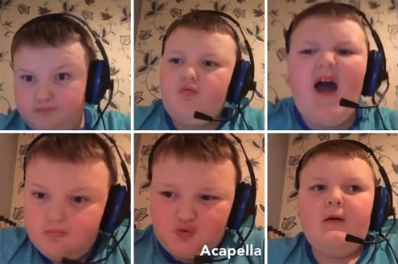
Ассистивные информационные технологии на основе аудиовизуальных речевых интерфейсов

Slide 2
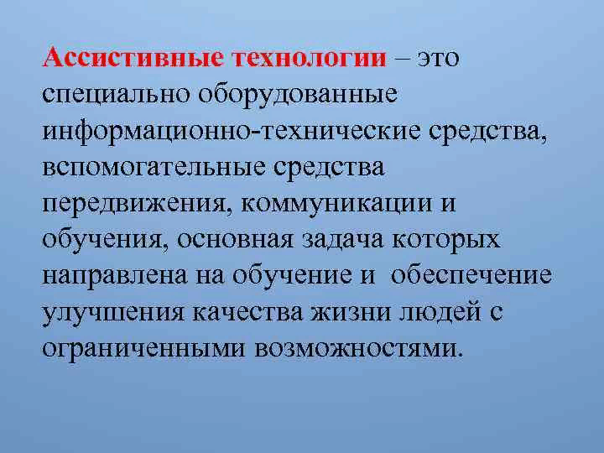
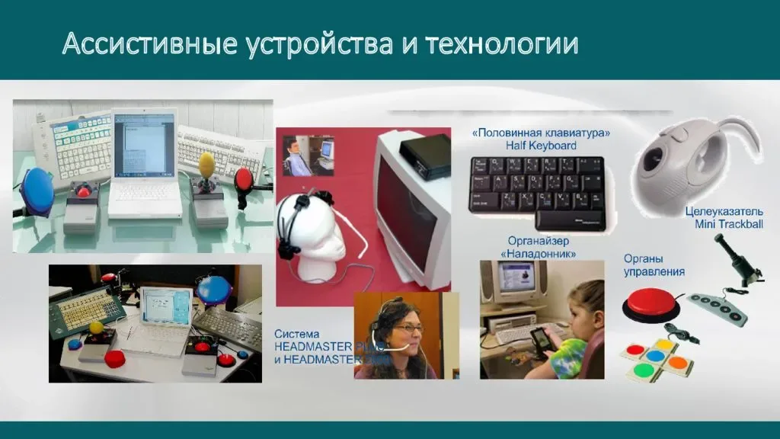

Slide 3
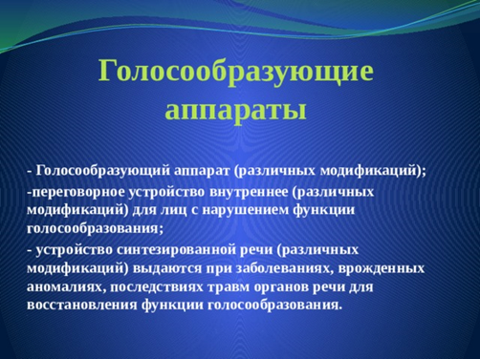

Slide 4
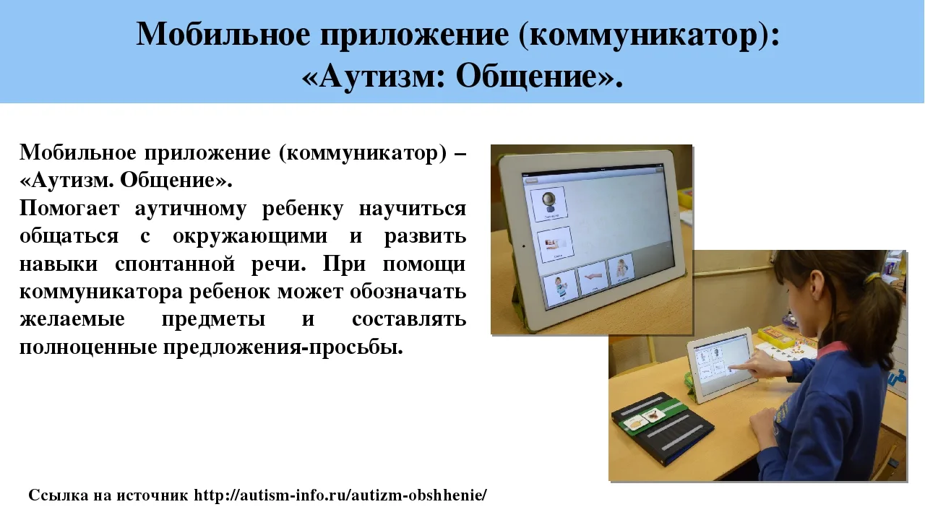
Коммуникатор «Говори Молча»

Slide 5
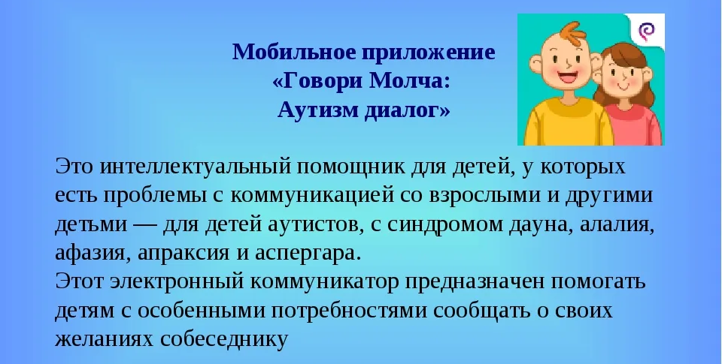
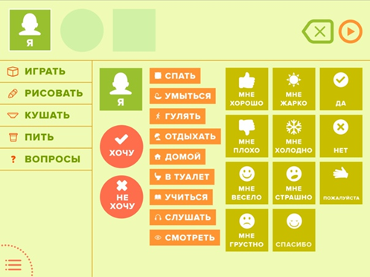
Коммуникатор «Говори Молча»

Slide 6
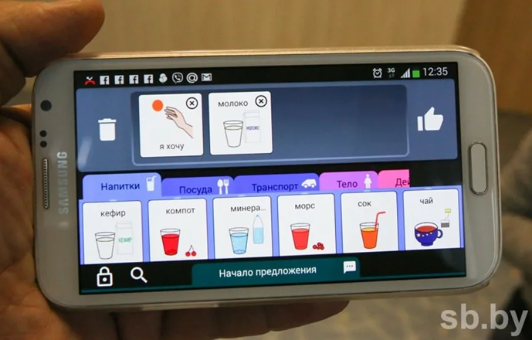
Коммуникатор «ДАР»

Slide 7
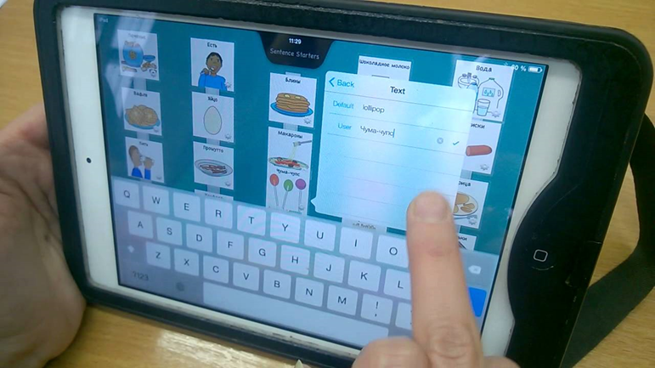
Онлайн-синтезаторы речи по тексту Acapela, VoiceFabric

Slide 8

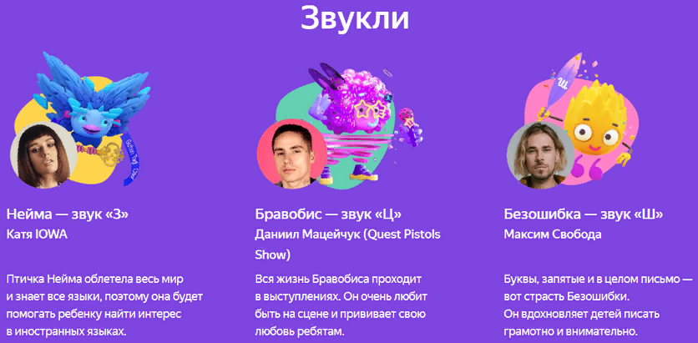
«Легко сказать» детский тренажер

